Slide 1
Kirchliche Komposition
Miniaturen für Cello + Orgel
Michael Schultheis

Slide 2
1. Sitzung
Ziele und Methoden

Slide 3
Referenten

Slide 4
Inhalt
Was ist kirchliche Komposition?
Ziele des Seminars
Ästhetische Prinzipien und Stilistiken
Hörempfehlungen
Arbeitstechniken
Aufgabe

Slide 5
Kirchliche Komposition: Musik im Kirchenraum oder religiöse Musik?
3 Thesen
Musik ist nicht per se religiös oder areligiös
Religiosität oder Spiritualität wird ihr vom Sender und/oder Empfänger zugeschrieben
Musik im Kirchenraum hat die Fähigkeit, spirituelle/glaubende Erfahrungen spürbar zu machen, wenn sie dem Hörer dafür Raum lässt.
Notes:
Ist das dasselbe oder nicht?=
Es gibt keine im echten Sinne religiöse Musik. Es gibt Musik, die Glauben ausdrücken kann – gewollt oder ungewollt. Offensichtlich durch Texte: Aber auch hier ist niemals sicher, was der Komponist wirklich glaubt! Instrumentale Musik: Trotz vieler religiöser Zuschreibungen bleibt die Musik erstmal neutrale Musik, der Empfänger ist das Entscheidende, nicht der Sender.
Musik kann aber vll Räume öffnen! (Susteck). Wenn sie nicht eindeutig ist, nicht direkt festgelegt.

Slide 6
Ziele
Arbeitsstrategien zum Komponieren erwerben
Ideen erfinden, auswählen und entwickeln
mithilfe von Vorübungen verschiedene Bausteine komponieren, Klangkonzepte und ästhetische Ideen ausprobieren
Kenntnisse über die Spielpraxis und Spieltechnik von Cello und Orgel aneignen und anwenden.
von fremden Kompositionen lernen (ästhetische Prinzipien, Techniken)
zu einer eigenen Klangsprache finden, die eigene Vorlieben mit der Kenntnis des Horizonts an zeitgenössischer Musik vereint und die Möglichkeit einer spirituellen Erfahrung bietet
→ Eine eigene Komposition erfinden, notieren und ggf. aufführen (lassen)
Notes:
- Eigene Vorlieben: Stille oder laute Klänge, langsame oder schnelle, bestimmte Klangfarben, Rhythmen etc.
Andererseits: Es ist gut, aus der Komfortzone zu kommen und das Gegenteil von dem zu tun, was man sonst gerne macht
Ernsthaftes Komponieren heißt Komponieren im Bewusstsein all dessen, was es gibt. Bezug nehmen zur Tradition, in dem man sie nicht kopiert, sondern weiterdenkt. Wie bei jedem Thema gilt: Man muss erst alles kennen, bevor man selbst etwas sagen sollte
Man muss ein Instrument sehr gut kennen, um es sinnvoll einzusetzen. Eine Flöte ist nicht einfach eine Orgel ohne Tasten.
Atemtechniken, Tonumfänge, Klangfarben.
Erweiterte Spieltechniken

Slide 7
Zielführende Fragen?
- Wie kann ich Antworten finden, die nicht schon vorher feststehen?
- Was kann ich beitragen, das klanglich in der Gegenwart verwurzelt ist?
- Wie kann ich meine eigenen Grenzen überwinden?
- Wie kann ich einfache, aber raffinierte Ergebnisse bekommen?
- Wie können mir Einschränkungen helfen, kreativ zu sein?
- Wie schaffe ich einen Arbeitsprozess, der mich offen und kreativ hält?
- Wie kann ich eine Hörerfahrung schaffen, die über sich hinaus verweist?
Notes:
- Einschränkungen:

Slide 8
Einige ästhetische Prinzipien
Stillstand und Bewegung
Ordnung und Chaos
Punkte, Linien, Flächen
Determination und Zufall
Wiederholung, Variation und Kontrast
Monolog und Dialog
Glatt und Rau (Texturen)
Nähe und Ferne
Zahlenreihen/Algorithmik
Reduktion
Szenisches Spiel

Slide 9
Einige stilistische Strömungen
Stille Musik (John Cage, Morton Feldman, Klaus Lang, „Wandelweiser“, z.B. Eva-Maria Houben)
Neue Einfachheit (Pärt, …)
Minimal Music (Philip Glass, Steve Reich, …)
Klangfarbenmusik (Saunders,
New Complexity
Szenische Elemente
Usw….

Slide 10
Hörempfehlung
Sofia Gubaidulina In croce (Vc, Org)
Younghi Pagh-Paan Augenblicke, Gebet (Vc, Org)
Erkki-Sven Tüür Spectrum IV for Violoncello and Organ (2004)
Anton Webern Drei kleine Stücke für Cello und Klavier
Kaija Saariaho OFFRANDE for cello and organ
Peterisk Vasks Musique du Soir für Cello und Orgel
John Cage 13 Harmonies (Vl, Klav (alt Vibr.))
Playlist Cello und Orgel
https://youtube.com/playlist?list=PLohQMAV_ulUXrYyLl9nYSYVJLYJrZFMnu&si=cEWu_jTBIAjEQpUe

Slide 11
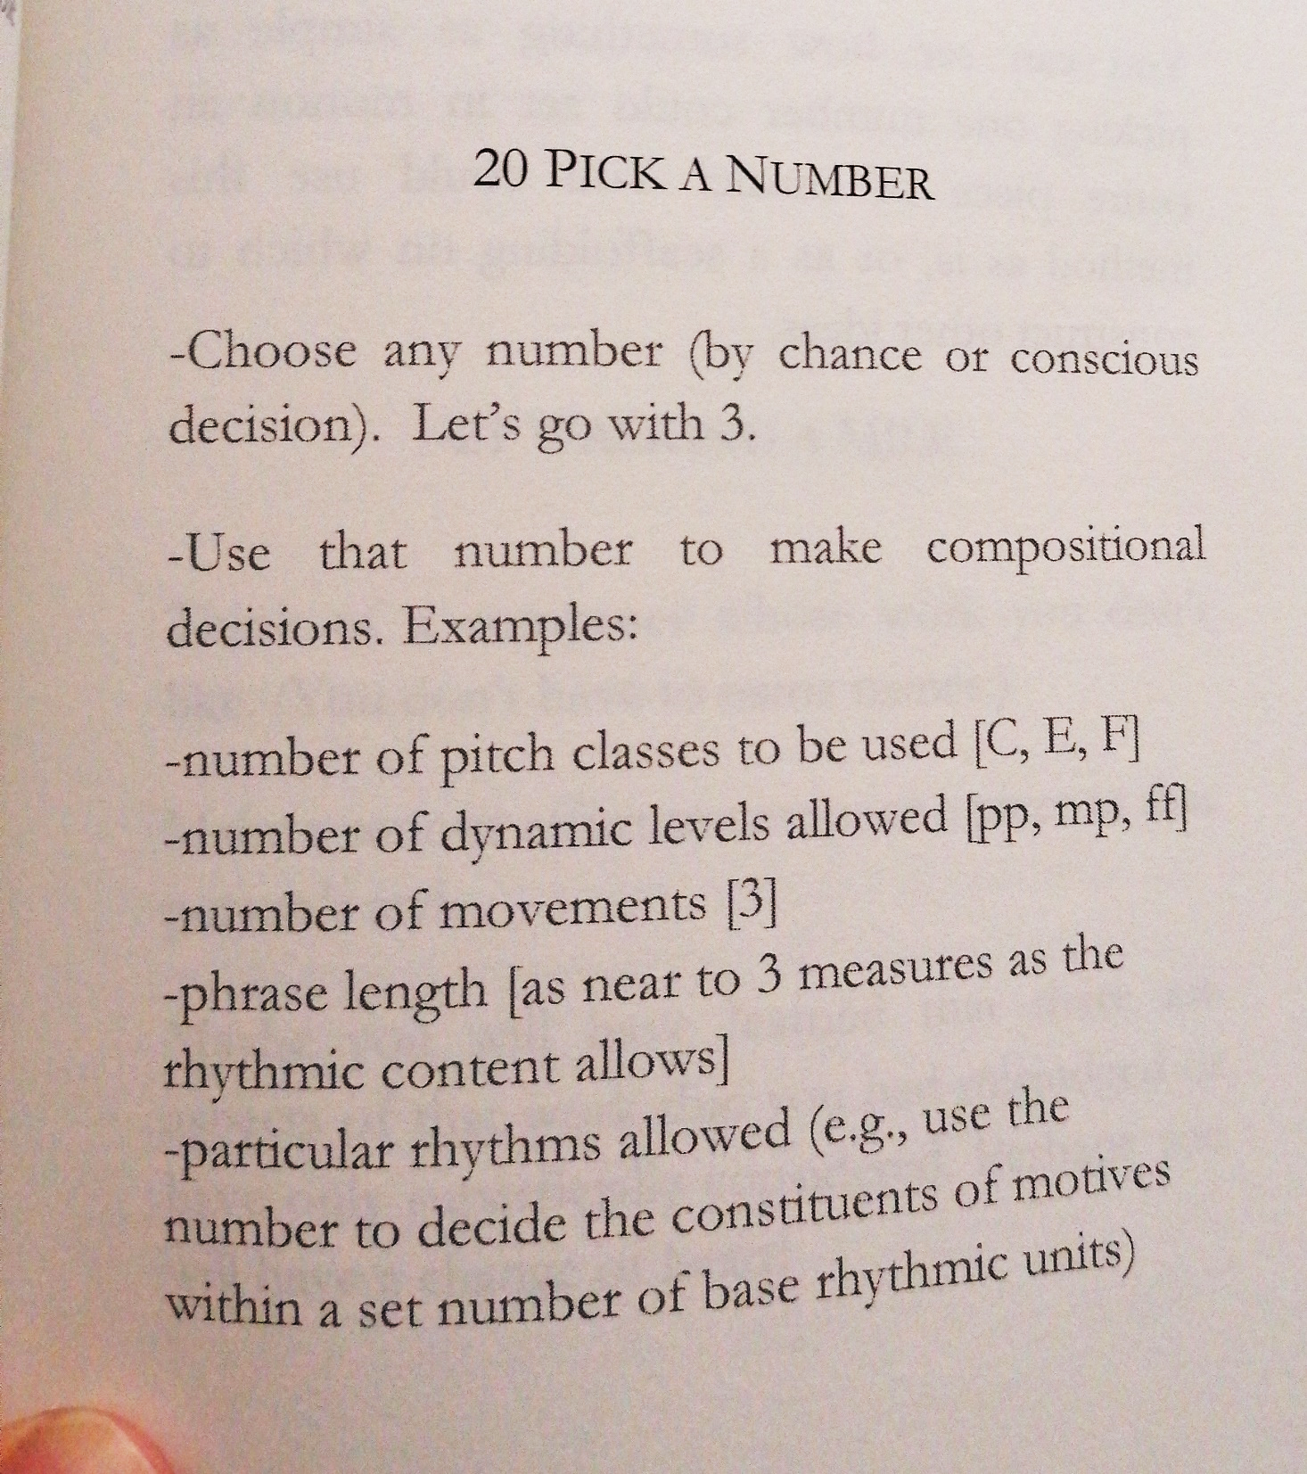
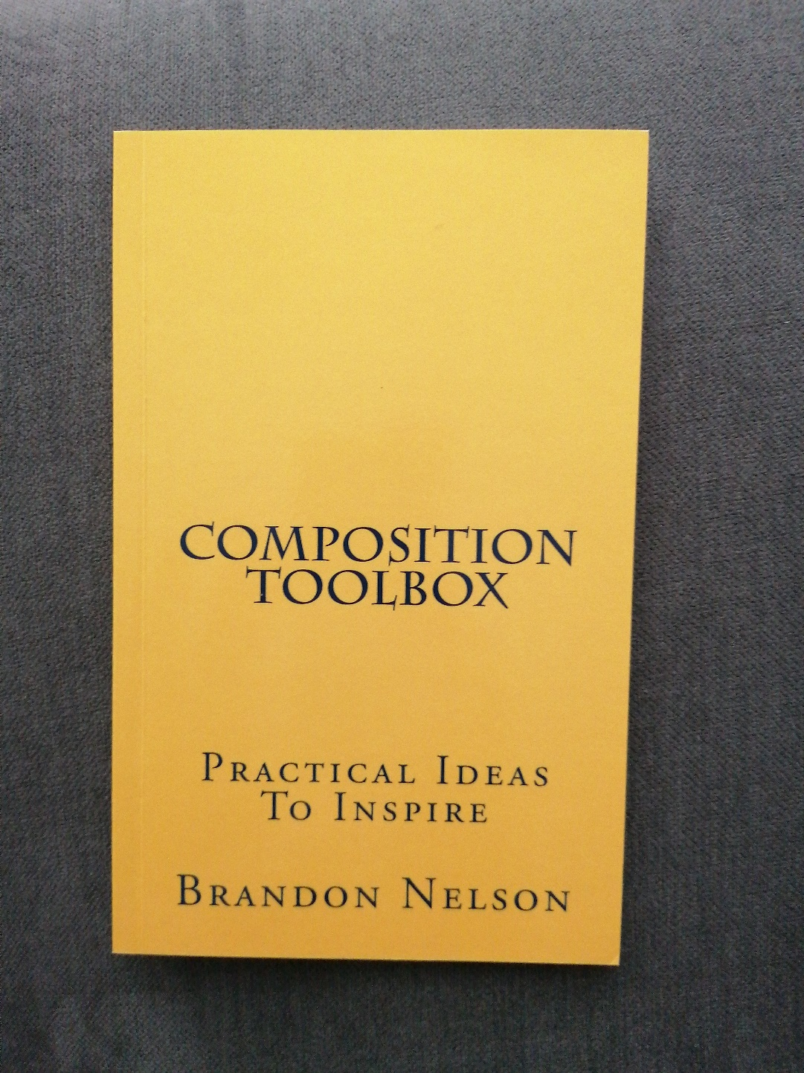
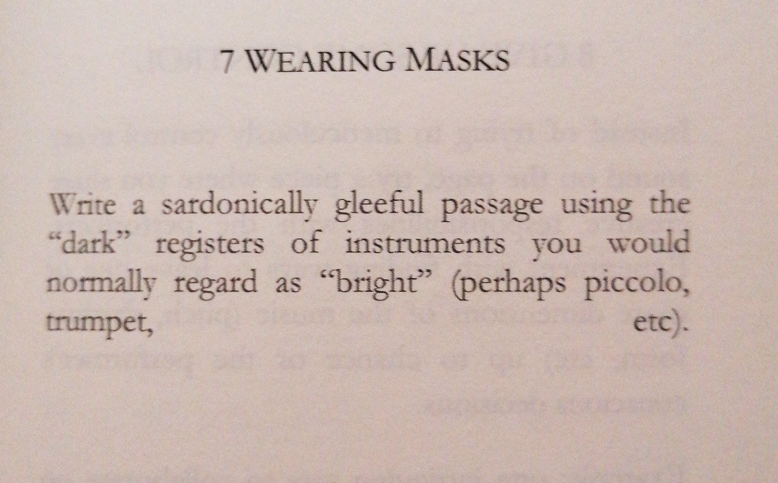
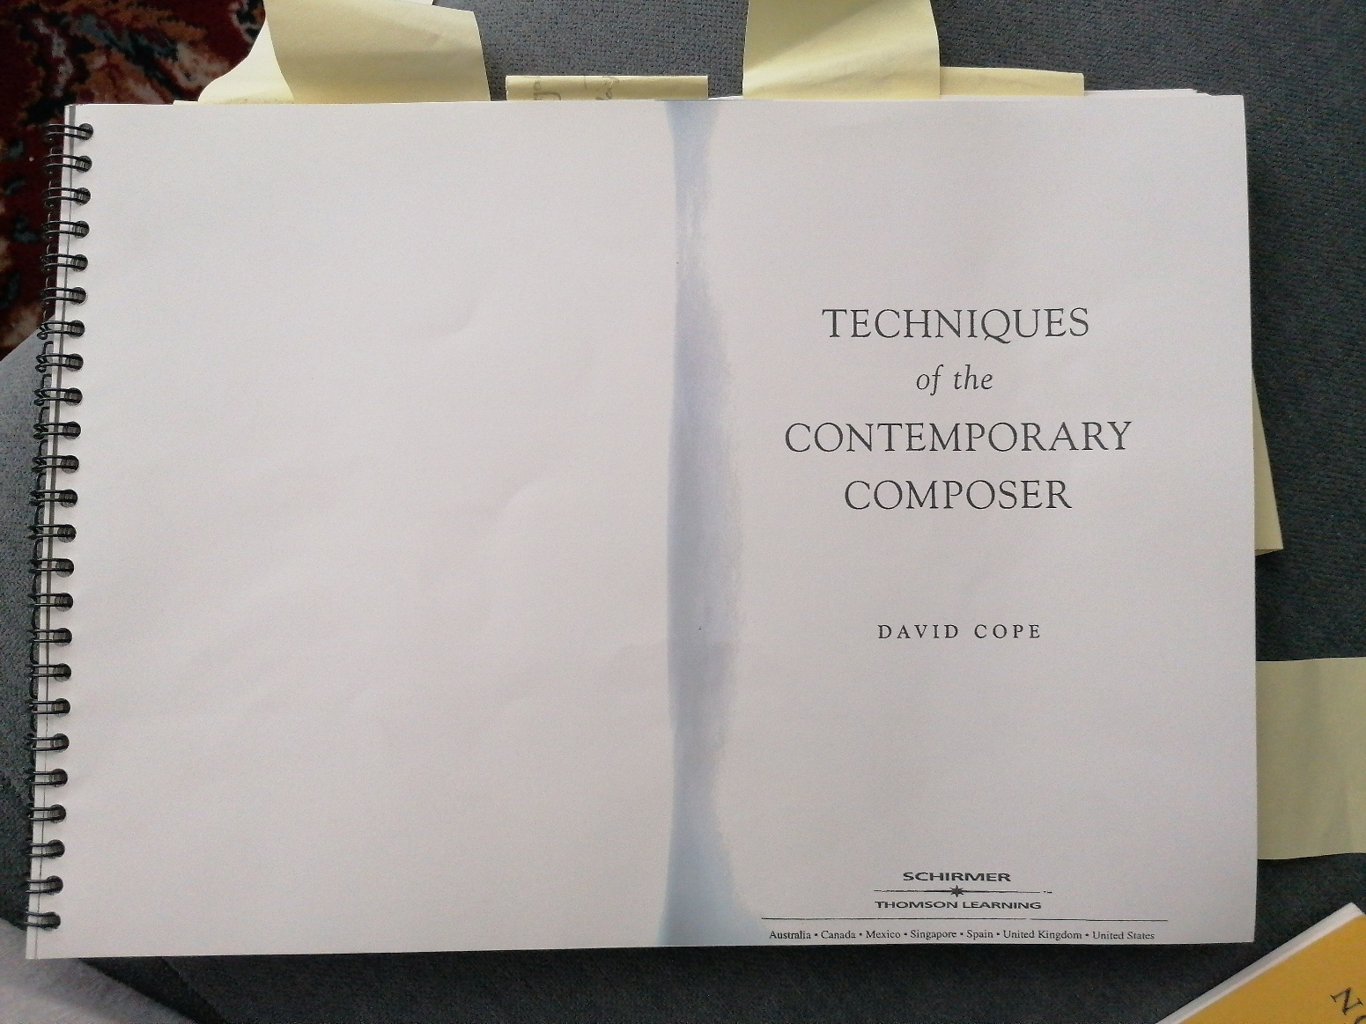
Literatur
Brandon Nelson Composition Toolbox
Séverin Ballon: Die Spieltechnik des Violoncellos
David Cope: Techniques of the Contemporary Composer

Slide 12
Literatur
Brandon Nelson Composition Toolbox
Séverin Ballon: Die Spieltechnik des Violoncellos
David Cope: Techniques of the Contemporary Composer

Slide 13
Grundlegende Arbeitstechniken
Tipp 1: Ideensammlung anlegen, durchnummerieren
Tipp 2: Handschriftlich notieren, Kurzschreibweisen entwickeln, parallel auch mit Notensatzprogrammen (aber nicht zu viel hören)
Tipp 3: Nicht „ins Reine“ komponieren
Tipp 3: Ideen verwerfen
Tipp 4: Strategisch mit Klangkonzepten arbeiten
Tipp 5: sich die Instrumente körperlich vorstellen Welche Arbeitstechniken verwenden Sie?

Slide 14
Konkrete Aufgaben zum nächsten Termin
1. Wählen Sie ein Stück aus der Playlist aus, das eine Passage oder eine Kompositionstechnik beinhaltet, die Ihnen gefällt/Sie beeindruckt/fasziniert. Notieren Sie 5 Stichworte, die die Atmosphäre und/oder Kompositionstechnik dieses Stückes/dieser Stelle einfangen und die Sie gerne verwenden möchten. (Oder notieren Sie das Gegenteil, was Sie gehört haben).
2. Komponieren Sie einige (unzusammenhängende) Ideen, die Ihre eigene Interpretation dieser Stichworte sind. Die Notation kann vage oder konkret sein. Legen Sie eine Materialsammlung an. Denken Sie dabei in Konzepten!:
- Schreiben Sie eine Akkord-/Klangfolge aus 5 Klängen
- Schreiben Sie eine Tonfolge aus 23 Tönen ohne Rhythmus
- Überlegen Sie Möglichkeiten, einen einzigen Akkord auf 15 verschiedenen Arten zu arrangieren, artikulieren, gestalten (Lage, Dauer, Dynamik, Bewegung, Klangfarbe, ….)
- Schreiben Sie ein Stück über einen Ton
Jede Miniatur soll einen einzigen Charakter haben!

Slide 15
Vielen Dank!
Materialien:
https://klangraum-kirche.de/ausbildung/kirchliche-komposition/

